Slide 1
C# Deel 2

Slide 2
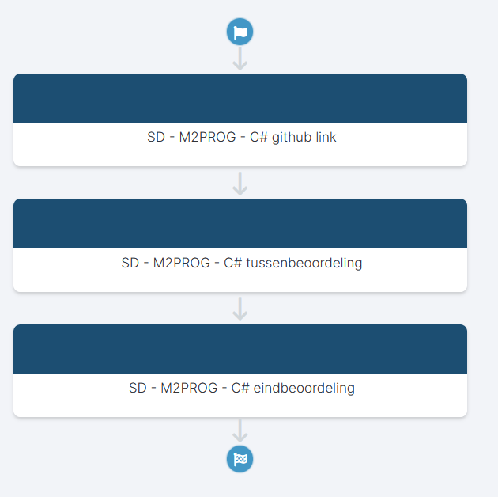
Belangrijke info
https://github.com/progsen/M2Prog_Cs2_24
Alle belangrijke informatie zet ik in het teams kanaal
Beroepsvakken SD1
Prog
M2Prog C#
Inleveren via simulize

Slide 3
Wat leren we?
Je kan een functie schrijven
Je weet hoe je dit vak kan halen

Slide 4
Beoordeling
Toets op papier
Week 5 tussen toets, oefenen
Week 9
Eindtoets & herkansing

Slide 5
Wat te voorkomen
Dit vak hoort bij de opleiding
Algemene programmeer kennis, altijd nuttig
Op elke taal toepasbaar
Dus niet:
Een ander vak voorrang geven
Kiezen om dit niet te doen

Slide 6
Houding van de programmeur
Je weet het onderwerp?
Snap je het niet? ->
Vragen!
Onderzoeken!
Uitzoeken!
Je blijft proberen
Het moet opgelost worden!
Zelfstandigheid

Slide 7


Let op: Afwachtende houding
Ik zit vast en stop…?
kijk hier mee uit, dit werkt nooit goed
Je moet zelfstandig problemen leren oplossen
Blijven volhouden en proberen

Slide 8
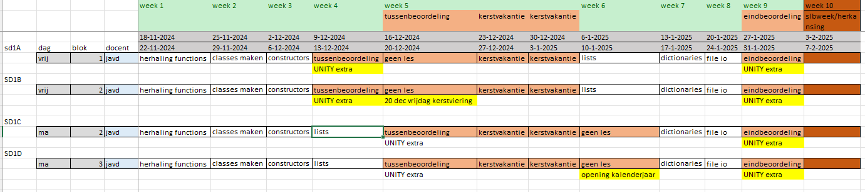
Planning
Dit is onder voorbehoud
Als er wat veranderd horen jullie dat via mij/teams

Slide 9
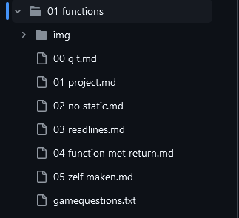
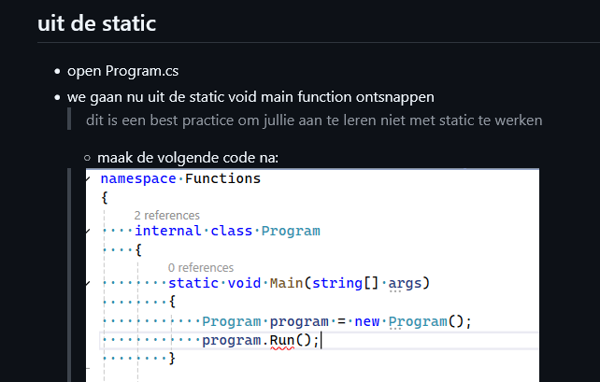

Demo
Static escape
Een kort Classes & functions opfrisser!
Functions in classes
Patroon
Void
Return
Argumenten
Call
Program program = new Program

Slide 10
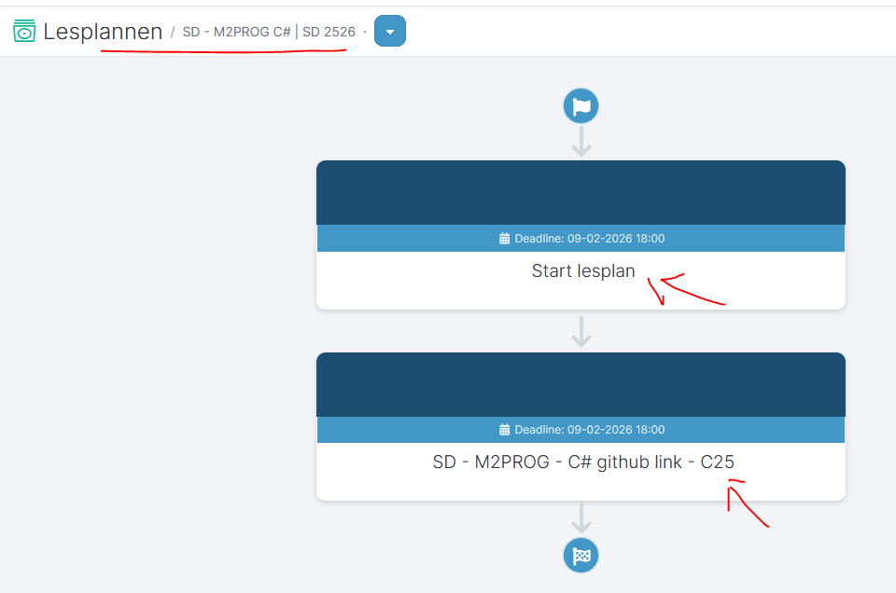
Deze week
In de les de opdrachten:

